Slide 1
阿里巴巴Java开发手册

Slide 2
Agenda
背景介绍
插件安装
全书目录

Slide 3
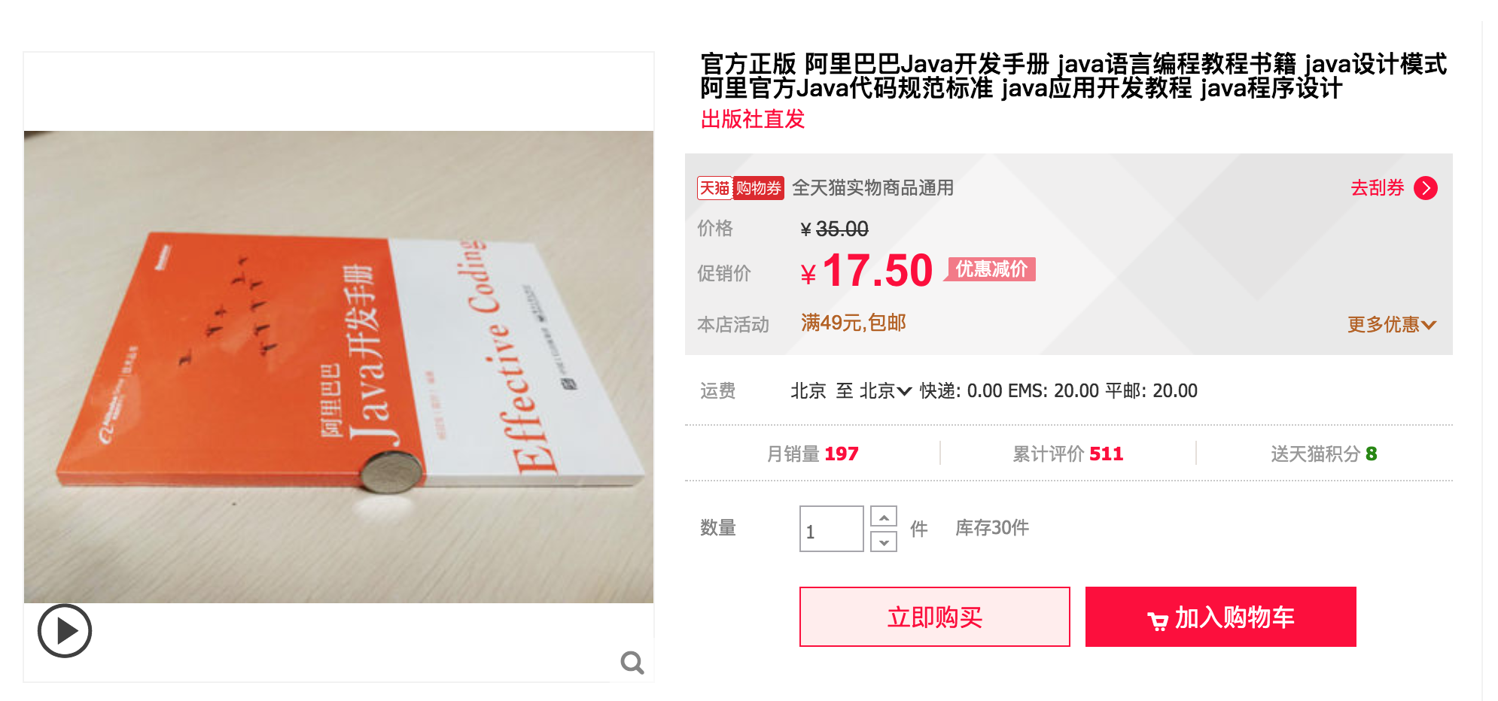
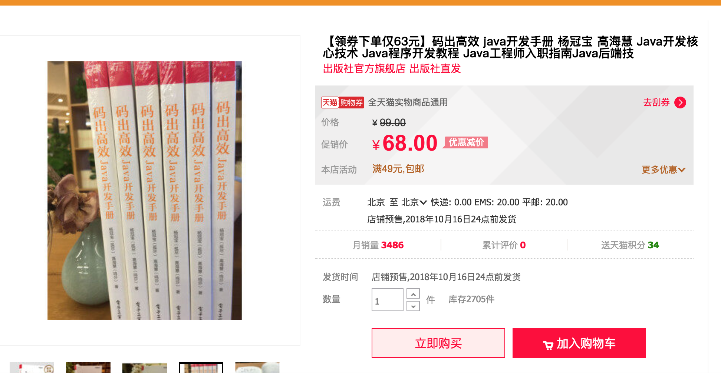
关于图书

Slide 4
P3C名称的由来
https://github.com/alibaba/p3c

Slide 5
规约三个等级
【强制】
【推荐】
【参考】

Slide 6
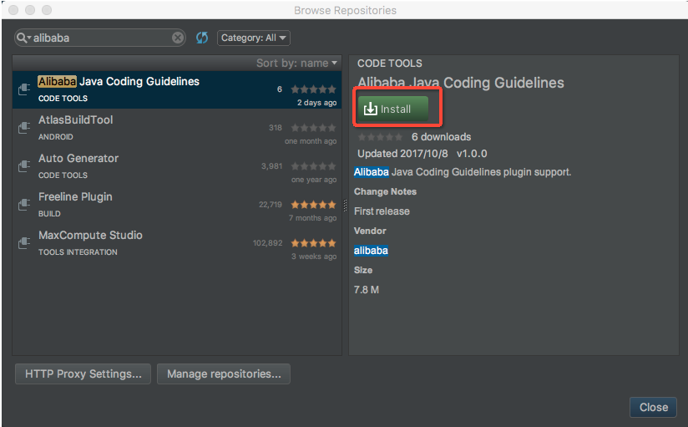
插件安装

Slide 7
目录
编程规约
异常日志
单元测试
安全规约
MySQL数据库
工程结构
设计规范

Slide 8
编程规约-命名风格
1.1.3【强制】类名使用 UpperCamelCase
1.1.5【强制】常量命名全部大写
1.1.8【强制】POJO 类中布尔类型的变量，都不要加 is 前缀
1.1.11【推荐】使用尽量完整的单词 组合来表达其意
正例：AtomicReferenceFieldUpdater
1.1.15【参考】枚举类名建议带上 Enum 后缀

Slide 9
编程规约-命名风格
【参考】各层命名规约: Service/DAO层方法命名规约
1) 获取单个对象的方法用get做前缀。
2) 获取多个对象的方法用list做前缀，复数形式结尾如:listObjects。
3) 获取统计值的方法用count做前缀。
4) 插入的方法用save/insert做前缀。
5) 删除的方法用remove/delete做前缀。
6) 修改的方法用update做前缀。

Slide 10
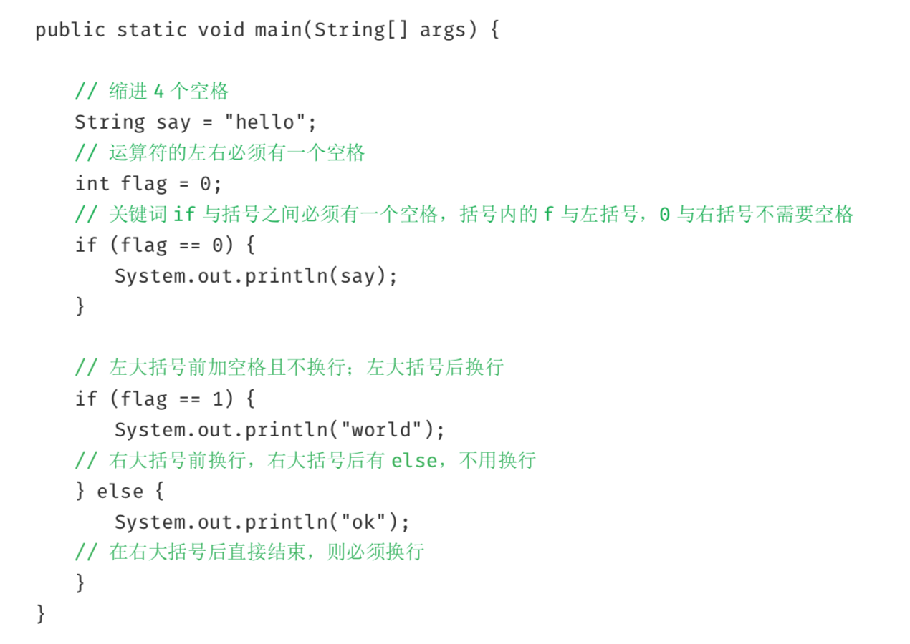
编程规约-代码格式
1.3.1【强制】大括号的使用约定。如果是大括号内为空，则简洁地写成{}即可，不需要换行;如果 是非空代码块则:
1) 左大括号前不换行。
2) 左大括号后换行。
3) 右大括号前换行。
4) 右大括号后还有else等代码则不换行;表示终止的右大括号后必须换行。

Slide 11
编程规约-代码格式
提问：LINE Codestyle中单行字符数限制是？
A：80 B：108 C：112 D：120
1.3.7 【强制】单行字符数限制不超过 120 个
Notes:
https://wiki.linecorp.com/display/LINEDOCS/Coding+Style+Guide

Slide 12
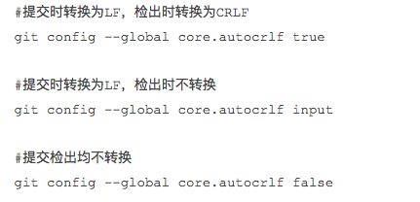
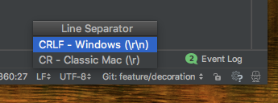
编程规约-代码格式
提问：Windows、Linux的换行符分别是？
A:\r B:\n C:\n\r D:\r\n
1.3.9【强制】IDE的text file encoding设置为UTF-8
Notes:
core.safecrlf
false - 不做任何检查
warn - 在提交时检查并警告
true - 在提交时检查，如果发现混用则拒绝提交

Slide 13
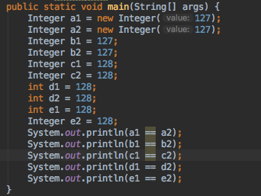
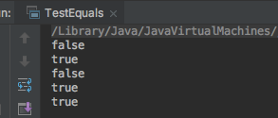
编程规约-OOP规约
提问：以下代码的运行结果？
1.4.7【强制】所有的相同类型的包装类对象之间值的比较，全部使用 equals 方法比较。

Slide 14
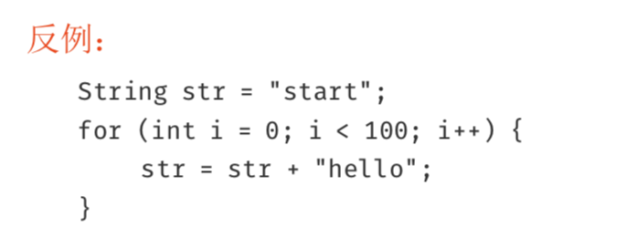
编程规约-OOP规约
1.4.9【强制】定义 DO/DTO/VO 等 POJO 类时，不要设定任何属性默认值。
1.4.11【强制】构造方法里面禁止加入任何业务逻辑，如果有初始化逻辑，请放在 init 方法中。
1.4.18【推荐】循环体内，字符串的连接方式，使用 StringBuilder 的 append 方法进行扩展。

Slide 15
编程规约-集合处理
1.5.1【强制】关于 hashCode 和 equals 的处理，遵循如下规则:
1) 只要重写equals，就必须重写hashCode。
2) 因为Set存储的是不重复的对象，依据hashCode和equals进行判断，所以Set存储的 对象必须重写这两个方法。
3) 如果自定义对象作为Map的键，那么必须重写hashCode和equals。
说明:String 重写了 hashCode 和 equals 方法，所以我们可以非常愉快地使用 String 对象 作为 key 来使用。

Slide 16
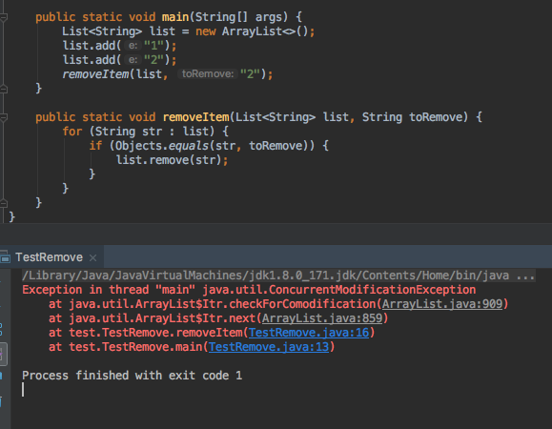
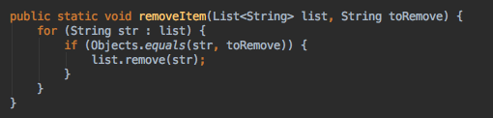
编程规约-集合处理
提问：以下代码哪里有问题？

Slide 17
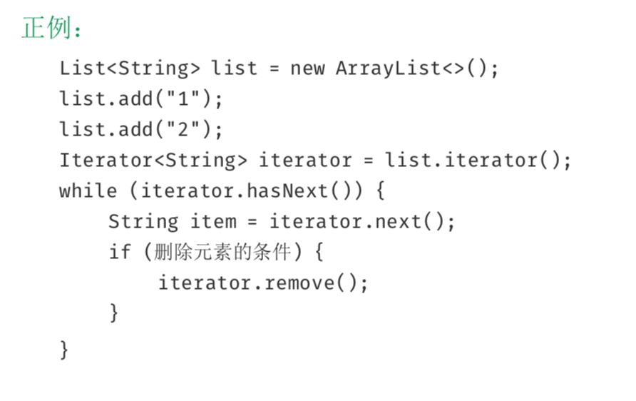
编程规约-集合处理
1.5.7【强制】 不要在 foreach 循环里进行元素的 remove/add 操作。remove 元素请使用 Iterator 方式，如果并发操作，需要对 Iterator 对象加锁。

Slide 18
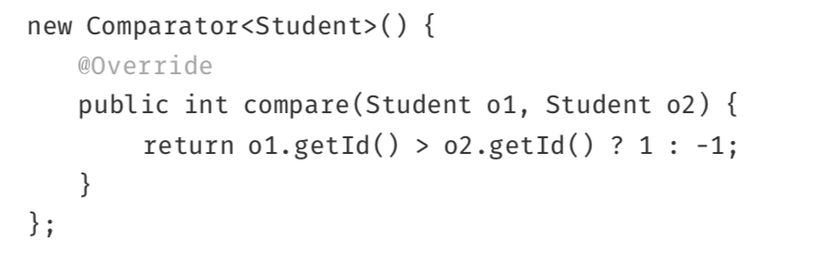
编程规约-集合处理
提问：以下代码存在什么问题？

Slide 19
编程规约-集合处理
1.5.8【强制】 在 JDK7 版本及以上，Comparator 实现类要满足如下三个条件，不然 Arrays.sort， Collections.sort 会报 IllegalArgumentException 异常。说明:三个条件如下
1) x，y的比较结果和y，x的比较结果相反。
2) x>y，y>z，则x>z。
3) x=y，则x，z比较结果和y，z比较结果相同。

Slide 20

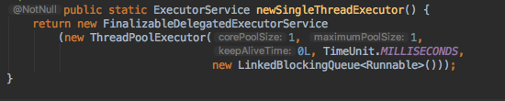

编程规约-并发处理
提问：说明以下方法各个参数的含义

Slide 21
编程规约-并发处理
1.6.4【强制】线程池不允许使用 Executors 去创建，而是通过 ThreadPoolExecutor 的方式，这样 的处理方式让写的同学更加明确线程池的运行规则，规避资源耗尽的风险。
说明:Executors 返回的线程池对象的弊端如下:
1)FixedThreadPool 和 SingleThreadPool: 允许的请求队列长度为 Integer.MAX_VALUE，可能会堆积大量的请求，从而导致 OOM。
2)CachedThreadPool 和 ScheduledThreadPool: 允许的创建线程数量为 Integer.MAX_VALUE，可能会创建大量的线程，从而导致 OOM。

Slide 22
编程规约-并发处理
1.6.8【强制】并发修改同一记录时，避免更新丢失，需要加锁。要么在应用层加锁，要么在缓存加 锁，要么在数据库层使用乐观锁，使用 version 作为更新依据。
说明:如果每次访问冲突概率小于 20%，推荐使用乐观锁，否则使用悲观锁。乐观锁的重试次 数不得小于 3 次。

Slide 23
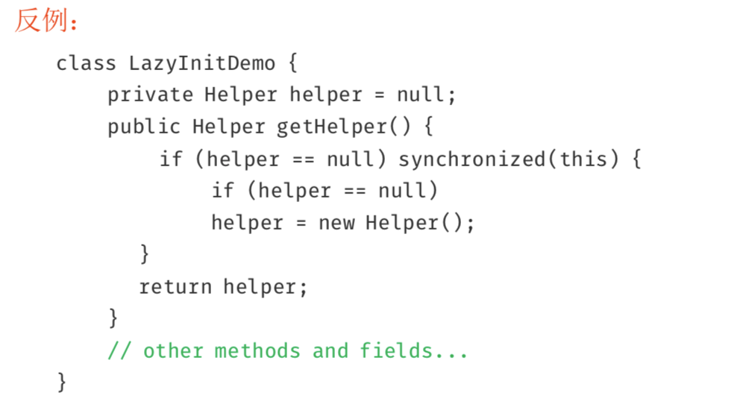
编程规约-并发处理
提问：以下代码有什么问题？

Slide 24
编程规约-并发处理
1.6.12【推荐】在并发场景下，通过双重检查锁(double-checked locking)实现延迟初始化的优化。
推荐解决方案中较为简单一种(适用于 JDK5 及以上版本)，将目标属性声明为 volatile 型。

Slide 25
编程规约-控制语句
1.7.3 【强制】在高并发场景中，避免使用”等于”判断作为中断或退出的条件。
说明:如果并发控制没有处理好，容易产生等值判断被“击穿”的情况，使用大于或小于的区间 判断条件来代替。
反例:判断剩余奖品数量等于 0 时，终止发放奖品，但因为并发处理错误导致奖品数量瞬间变 成了负数，这样的话，活动无法终止。

Slide 26
编程规约-注释规约
1.8.1 【强制】类、类属性、类方法的注释必须使用 Javadoc 规范，使用/**内容*/格式，不得使用 // xxx方式。
1.8.3 【强制】所有的类都必须添加创建者和创建日期。
1.8.4 【强制】方法内部单行注释，在被注释语句上方另起一行，使用//注释。方法内部多行注释 使用/* */注释，注意与代码对齐。
1.8.11 11. 【参考】特殊注释标记，请注明标记人与标记时间。注意及时处理这些标记，通过标记扫描， 经常清理此类标记。线上故障有时候就是来源于这些标记处的代码。

Slide 27
目录
编程规约
异常日志
单元测试
安全规约
MySQL数据库
工程结构
设计规范

Slide 28
异常日志-异常处理
2.1.2 【强制】异常不要用来做流程控制，条件控制。
2.1.6 【强制】finally 块必须对资源对象、流对象进行关闭，有异常也要做 try-catch。
2.1.7 【强制】不要在 finally 块中使用 return。
2.1.10 【推荐】防止 NPE，是程序员的基本修养，注意 NPE 产生的场景。

Slide 29
异常日志-日志规约
2.2.1 【强制】应用中不可直接使用日志系统(Log4j、Logback)中的 API，而应依赖使用日志框架 SLF4J 中的 API，使用门面模式的日志框架，有利于维护和各个类的日志处理方式统一。
2.2.2 【强制】日志文件至少保存 15 天，因为有些异常具备以“周”为频次发生的特点。
2.2.7 【推荐】谨慎地记录日志。生产环境禁止输出 debug 日志;有选择地输出 info 日志;
2.2.9 【推荐】尽量用英文来描述日志错误信息，如果日志中的错误信息用英文描述不清楚的话使用 中文描述即可，否则容易产生歧义。

Slide 30
目录
编程规约
异常日志
单元测试
安全规约
MySQL数据库
工程结构
设计规范

Slide 31
单元测试
3.1 【强制】好的单元测试必须遵守 AIR 原则。
说明:单元测试在线上运行时，感觉像空气(AIR)一样并不存在，但在测试质量的保障上， 却是非常关键的。好的单元测试宏观上来说，具有自动化、独立性、可重复执行的特点。
A:Automatic(自动化)
I:Independent(独立性)
R:Repeatable(可重复)
3.8【推荐】单元测试的基本目标:语句覆盖率达到 70%;核心模块的语句覆盖率和分支覆盖率都要达到 100%
说明:在工程规约的应用分层中提到的 DAO 层，Manager 层，可重用度高的 Service，都应该 进行单元测试。

Slide 32
目录
编程规约
异常日志
单元测试
安全规约
MySQL数据库
工程结构
设计规范

Slide 33
安全规约
4.1 【强制】隶属于用户个人的页面或者功能必须进行权限控制校验。
4.2 【强制】用户敏感数据禁止直接展示，必须对展示数据进行脱敏。
4.5 【强制】禁止向 HTML 页面输出未经安全过滤或未正确转义的用户数据。
4.6【强制】表单、AJAX 提交必须执行 CSRF 安全验证。

Slide 34
目录
编程规约
异常日志
单元测试
安全规约
MySQL数据库
工程结构
设计规范

Slide 35
MySQL数据库-建表规约
5.1.1 【强制】表达是与否概念的字段，必须使用 is_xxx 的方式命名，数据类型是 unsigned tinyint (1 表示是，0 表示否)。
5.1.5 【强制】主键索引名为 pk_字段名;唯一索引名为 uk_字段名;普通索引名则为 idx_字段名。
5.1.6 【强制】小数类型为 decimal，禁止使用 float 和 double。
5.1.9【强制】表必备三字段:id, gmt_create, gmt_modified。
5.1.14 【推荐】单表行数超过 500 万行或者单表容量超过 2GB，才推荐进行分库分表。

Slide 36
MySQL数据库-索引规约
5.2.2 【强制】超过三个表禁止 join。需要 join 的字段，数据类型必须绝对一致;多表关联查询时， 保证被关联的字段需要有索引。
5.2.4 【强制】页面搜索严禁左模糊或者全模糊，如果需要请走搜索引擎来解决。
5.2.8 【推荐】SQL 性能优化的目标:至少要达到 range 级别，要求是 ref 级别，如果可以是 consts 最好。
5.2.9 【推荐】建组合索引的时候，区分度最高的在最左边。

Slide 37
目录
编程规约
异常日志
单元测试
安全规约
MySQL数据库
工程结构
设计规范

Slide 38
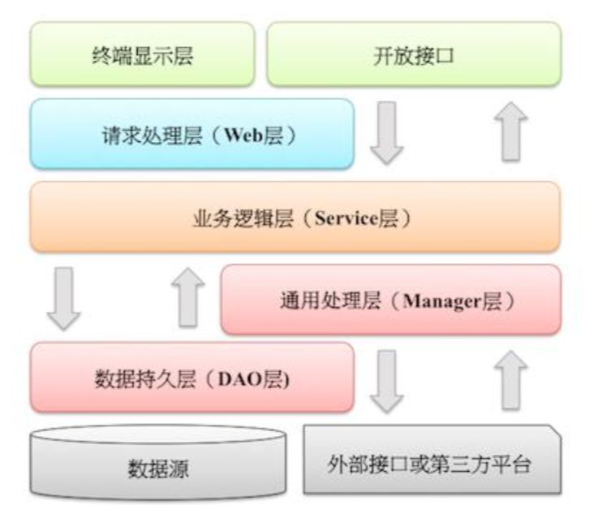
工程结构-应用分层
【推荐】

Slide 39
工程结构-应用分层
6.1.3 【参考】分层领域模型规约:
DO(Data Object):此对象与数据库表结构一一对应，通过 DAO 层向上传输数据源对象。
DTO(Data Transfer Object):数据传输对象，Service 或 Manager 向外传输的对象。
BO(Business Object):业务对象，由 Service 层输出的封装业务逻辑的对象。
AO(ApplicationObject):应用对象，在Web层与Service层之间抽象的复用对象模型， 极为贴近展示层，复用度不高。
VO(View Object):显示层对象，通常是 Web 向模板渲染引擎层传输的对象。
Query:数据查询对象，各层接收上层的查询请求。注意超过 2 个参数的查询封装，禁止使用 Map 类来传输。

Slide 40
工程结构-二方库依赖
6.2.2 【强制】二方库版本号命名方式:主版本号.次版本号.修订号
1) 主版本号:产品方向改变，或者大规模API不兼容，或者架构不兼容升级。
2) 次版本号:保持相对兼容性，增加主要功能特性，影响范围极小的API不兼容修改。
3) 修订号:保持完全兼容性，修复BUG、新增次要功能特性等。
6.2.3 【强制】线上应用不要依赖 SNAPSHOT 版本(安全包除外)。
6.2.8 【推荐】所有 pom 文件中的依赖声明放在<dependencies>语句块中，所有版本仲裁放在 <dependencyManagement>语句块中。

Slide 41
工程结构-服务器
6.3.3 【推荐】给 JVM 环境参数设置-XX:+HeapDumpOnOutOfMemoryError 参数，让 JVM 碰到 OOM 场 景时输出 dump 信息。
6.3.4 【推荐】在线上生产环境，JVM的Xms和Xmx设置一样大小的内存容量，避免在GC 后调整堆 大小带来的压力。

Slide 42
目录
编程规约
异常日志
单元测试
安全规约
MySQL数据库
工程结构
设计规范

Slide 43
设计规范
7.1 【强制】存储方案和底层数据结构的设计获得评审一致通过，并沉淀成为文档。
7.2 【强制】在需求分析阶段，如果与系统交互的 User 超过一类并且相关的 User Case 超过 5 个， 使用用例图来表达更加清晰的结构化需求。

Slide 44
Thanks

